Slide 1
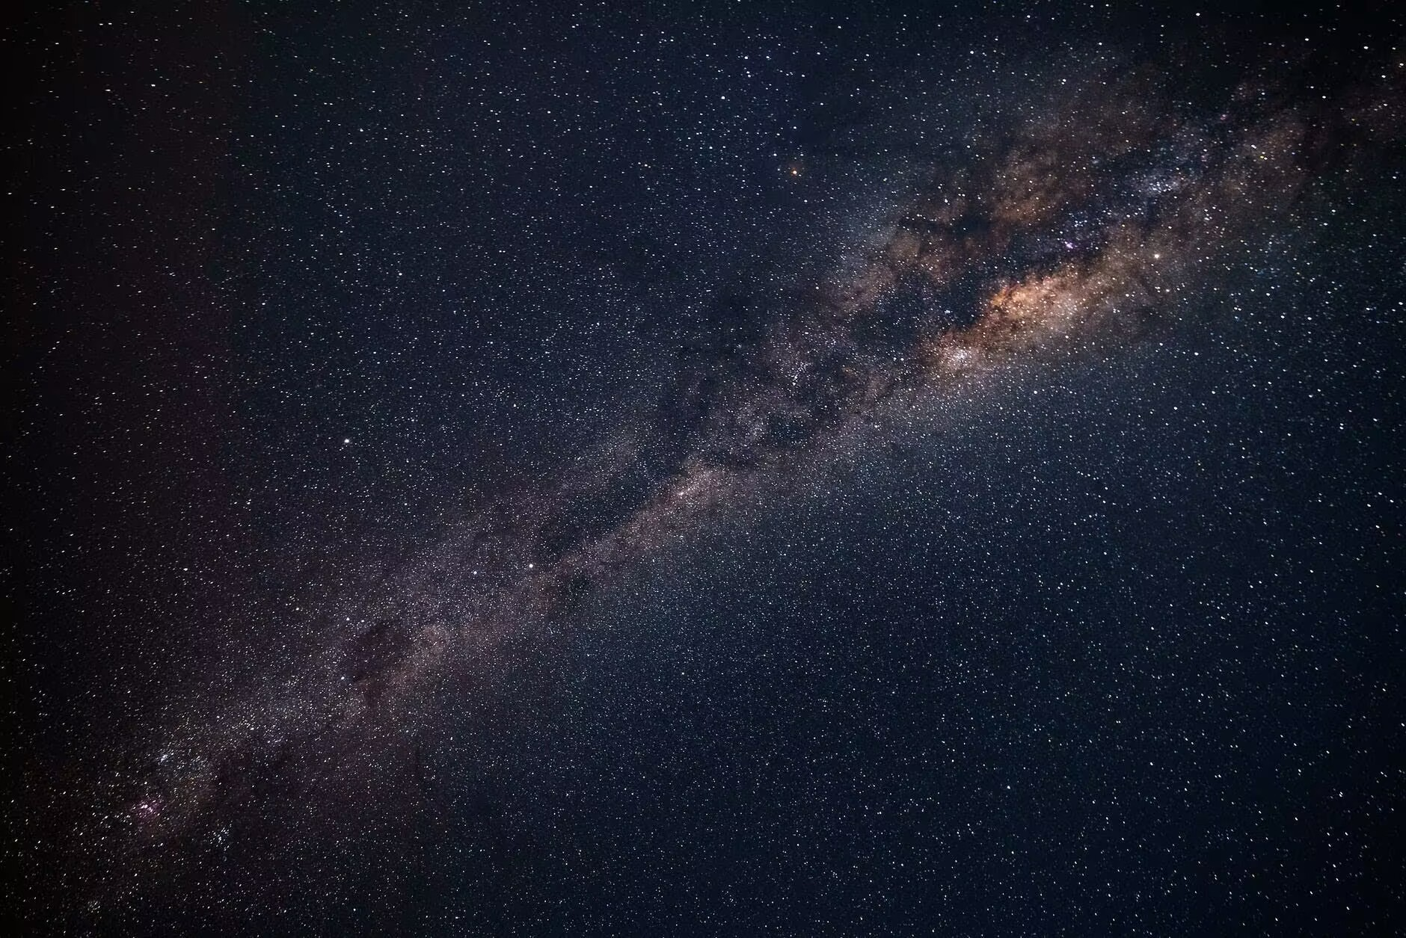
行星轨道的运算与模拟
汇报人：江泓潜
中山大学 2022.12
1

Slide 2

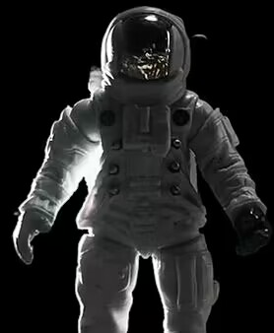
CONTENT
01. 研究目的
02. 研究方向
03. 总体设计
04. 代码介绍
2

Slide 3
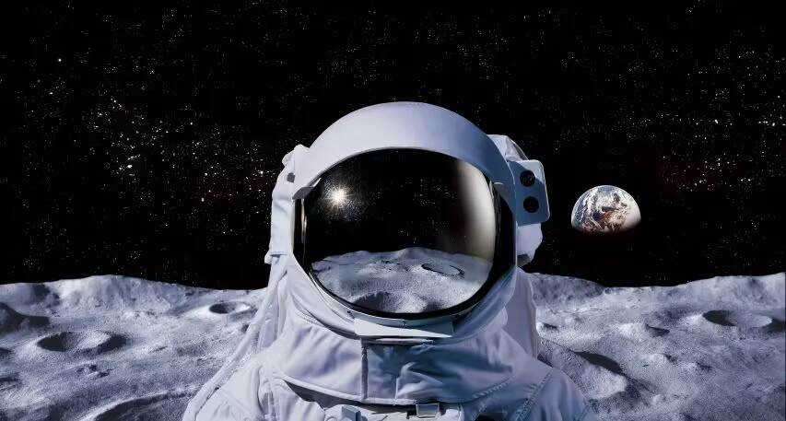
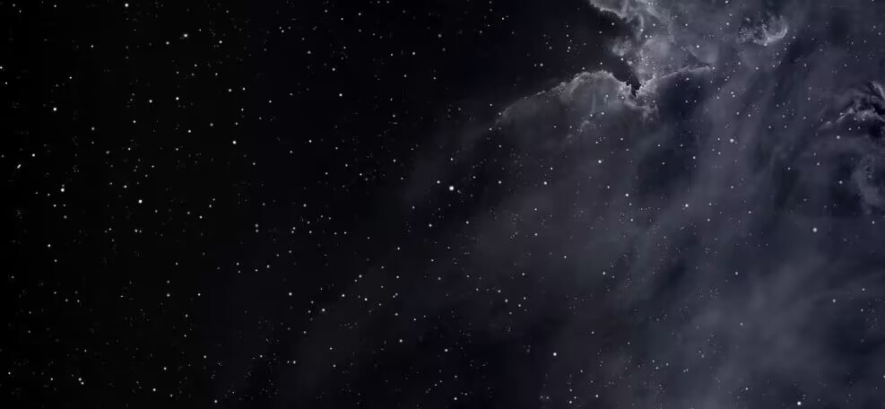
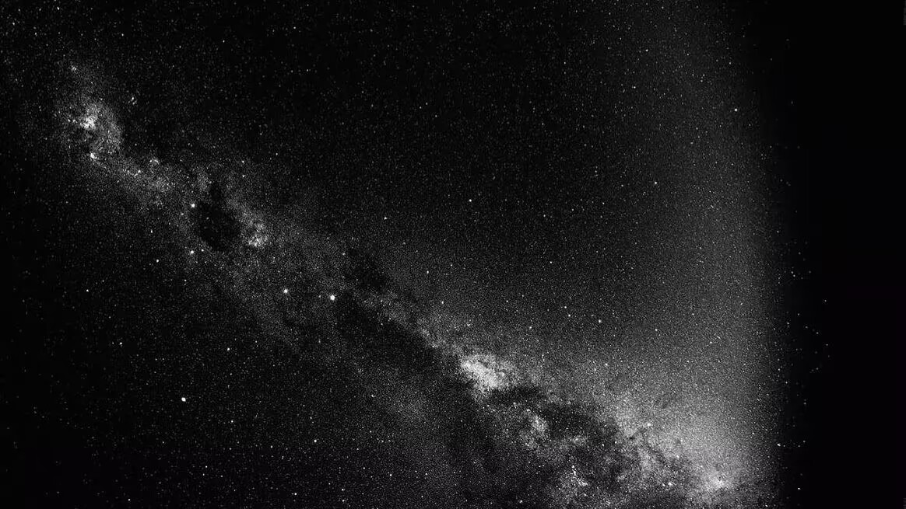
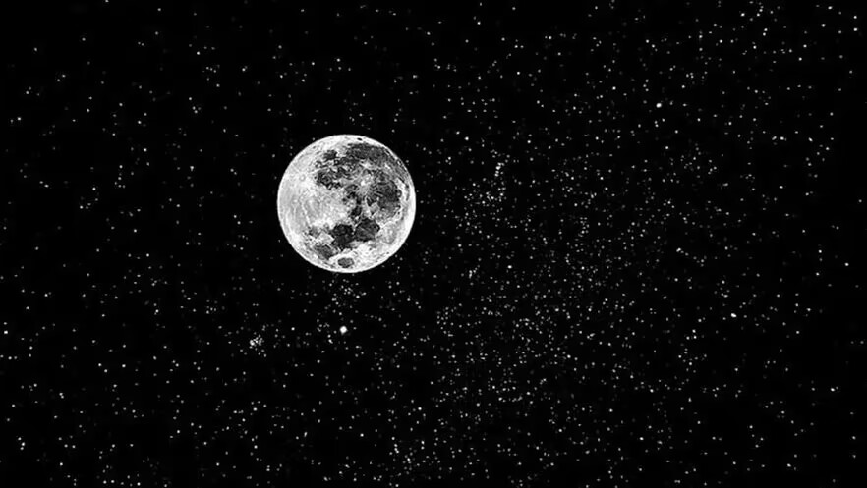
成果展示
04
03
02
01
3

Slide 4
01.研究目的
（1）检验本学期的C语言学习成果，并使用EasyX绘画行星运动轨迹和相关的函数曲线。
03
（2）为响应航天强国的国家战略，我们通过编程构建物理模型和通过绘图展现最终的结果，能更加深刻和直观的了解太阳系中行星围绕太阳运动的过程，并且可以推广用于认识陌生的星系。
02
01
4
4

Slide 5
02.研究方向
（1）通过结构体存放行星的名字、质量、坐标、 速度、方向角、半径、颜色等相关数据。
（2）用户可输入、修改、删除行星的相关数据，然后得出行星的模拟轨道。
04
03
（3）用户可以直观看到速度或加速度变化
02
（4）用户可以得到实时的、与现实接近的数据
01
5

Slide 6
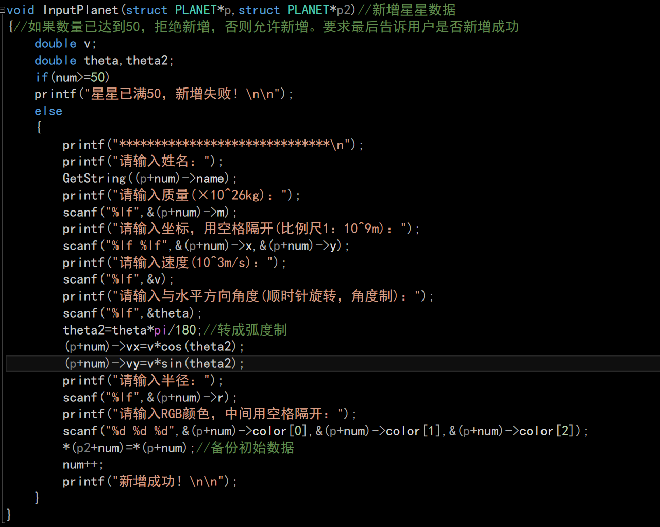
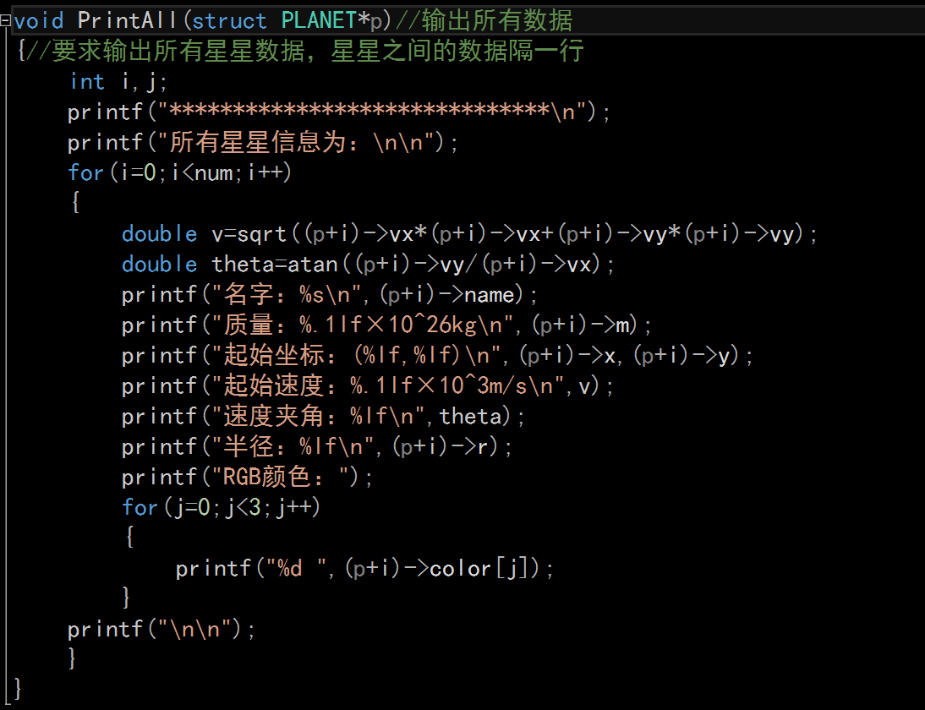
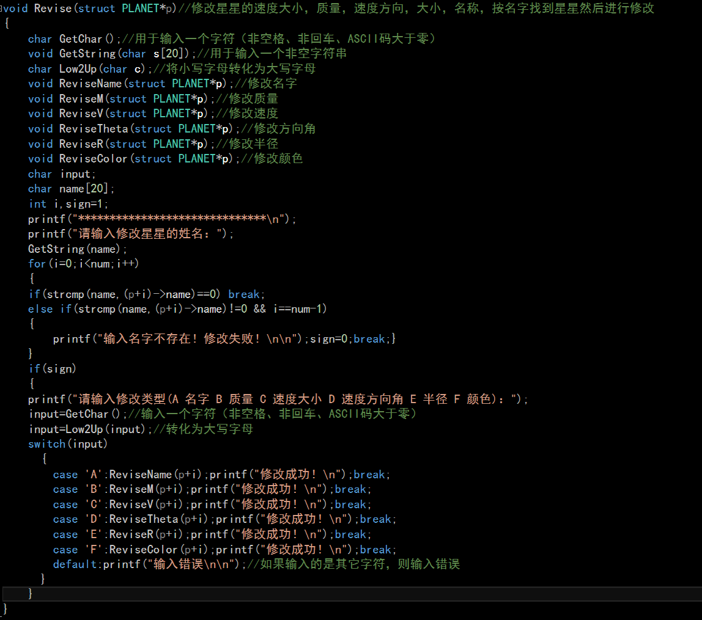
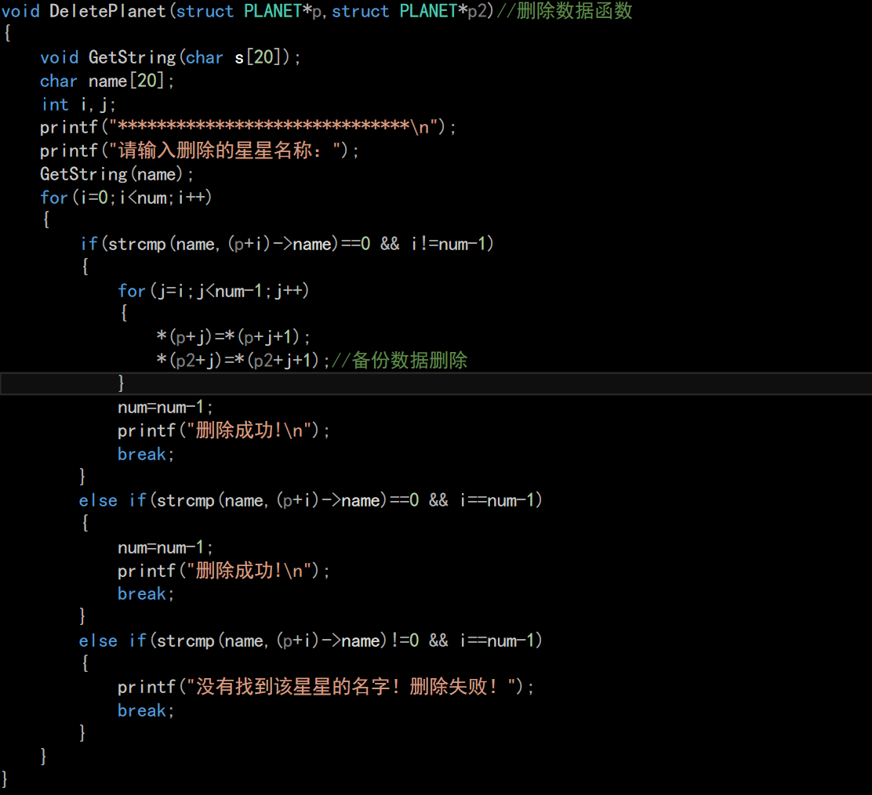
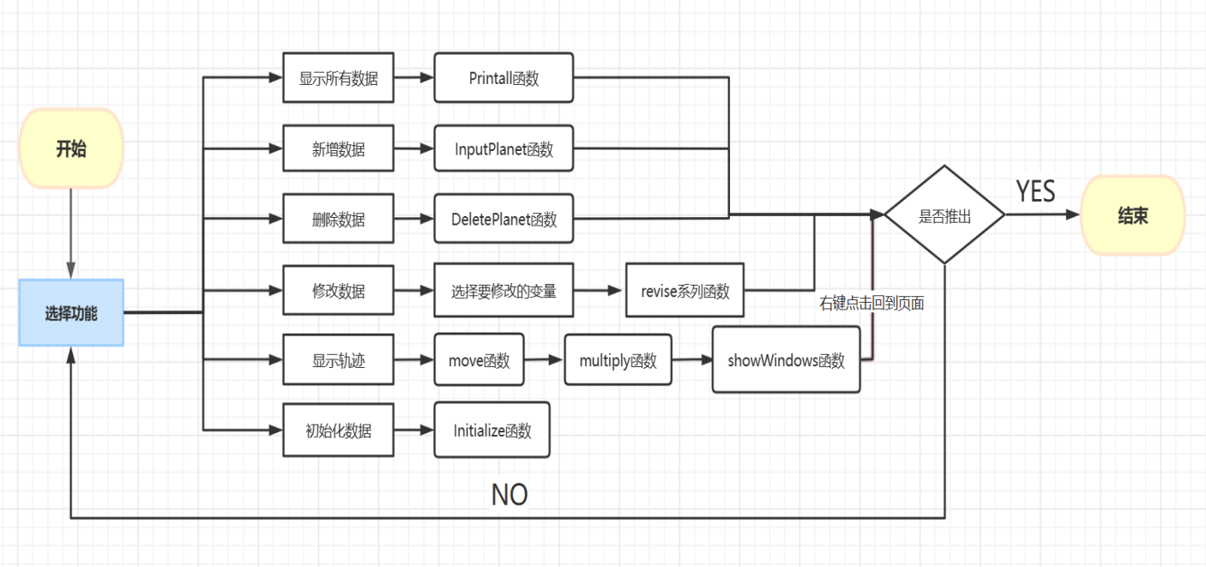
03.总体设计
04
03
02
01
6

Slide 7
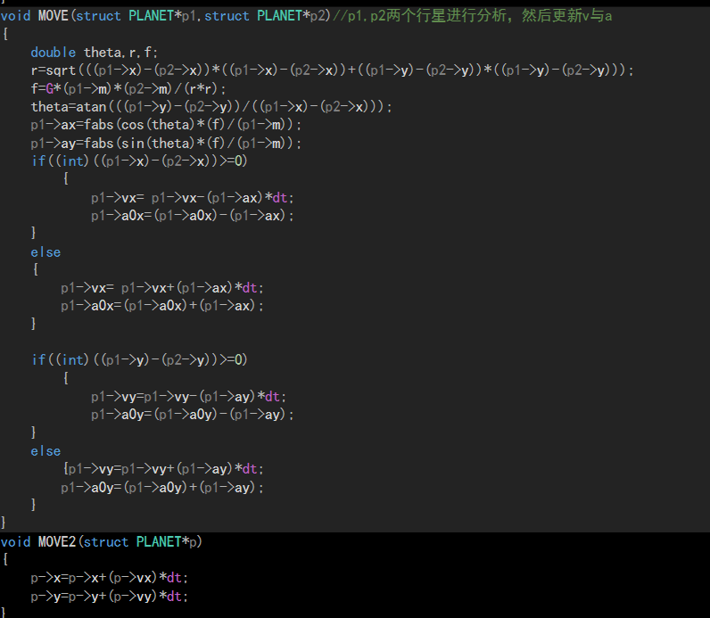
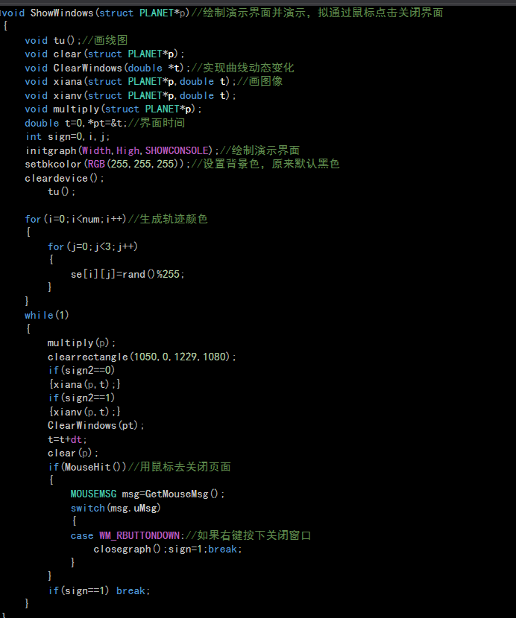
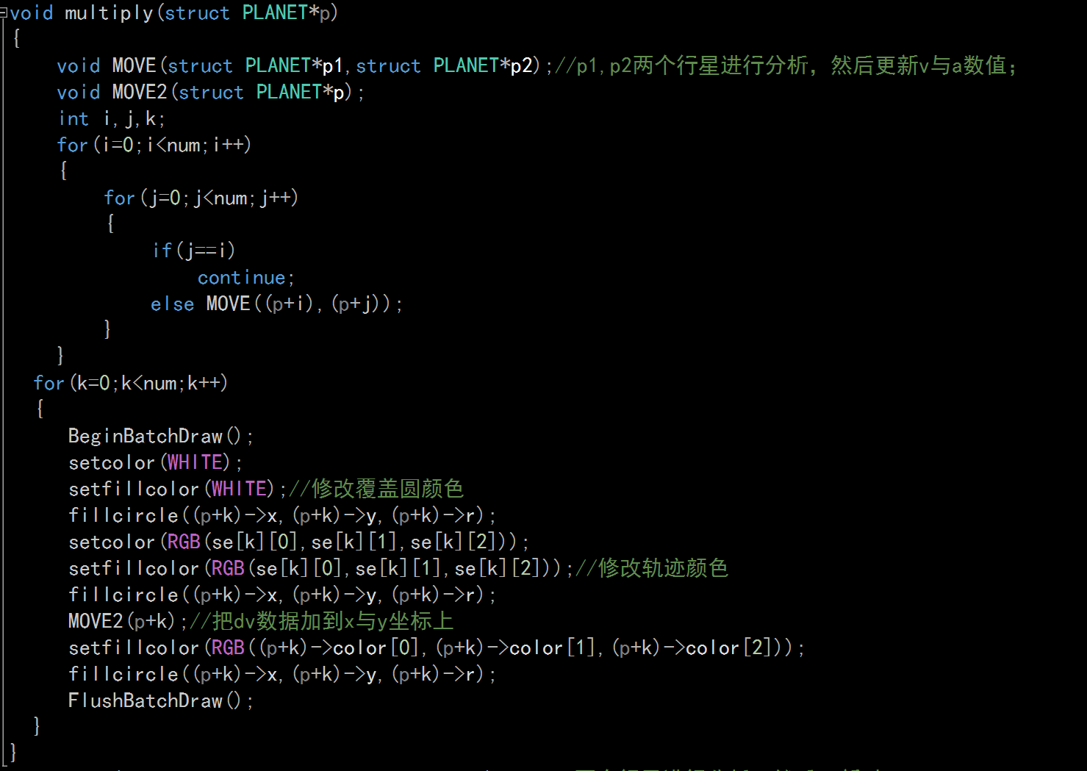
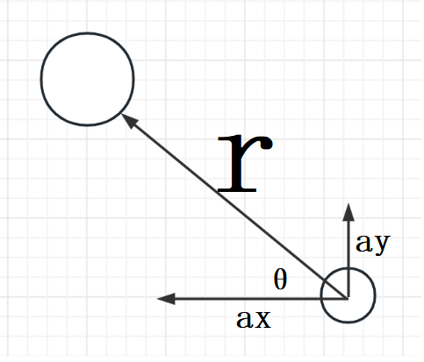

04.代码介绍
(1)通过正交分解方法计算每颗行星水平与竖直的受力，得到加速度和速度增量，并进行坐标计算，用于计算行星运动时各变量改变情况；
(4)绘制力和速度随时间变化的曲线函数
04
(3)循环调用Multiply函数和画a或v的变化曲线的函数，通过判断是否右键点击跳出循环，用于连续画图；
(2)通过for语句循环调用Move函数，计算每一颗行星与其他行星的作用关系，通过easyX画出轨迹，用于计算并画出轨迹模型；
03
02
01
6

Slide 8
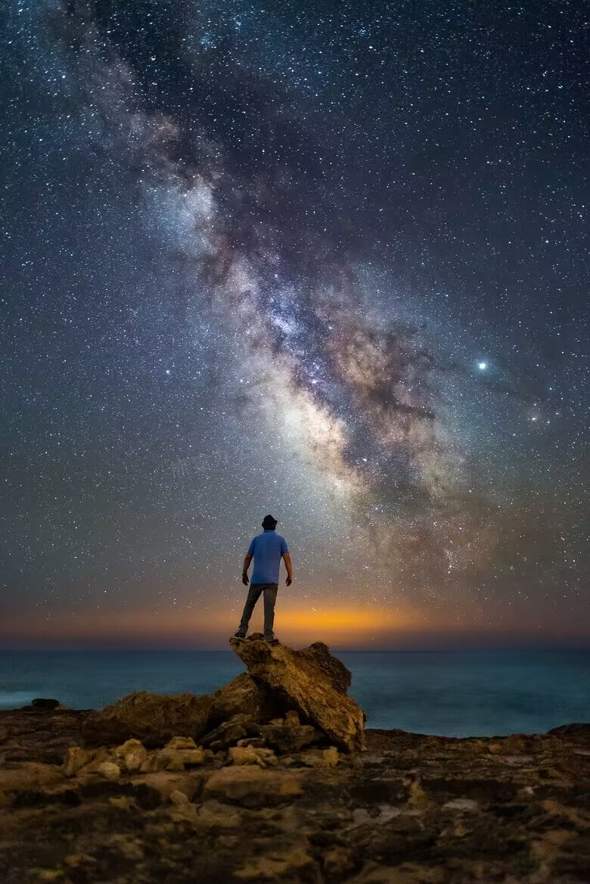
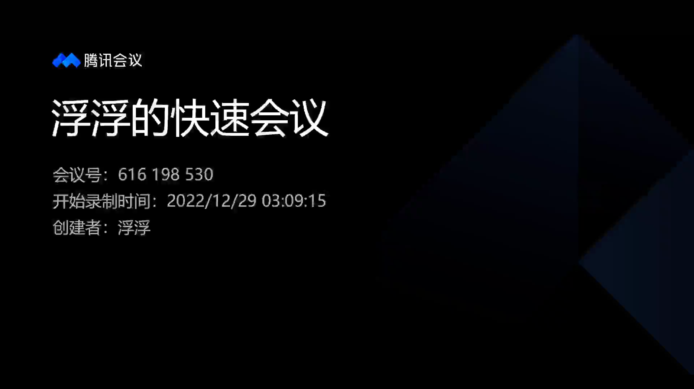
运行结果

Slide 9
THANKS
中山大学
7

